Slide 1
Chương V. TRƯỜNG TĨNH ĐIỆN
Các điện tích đứng yên tạo ra xung quanh chúng một môi
trường vật chất đặc biệt, được gọi là trường tĩnh điện.
§1. TƯƠNG TÁC ĐIỆN - ĐỊNH LUẬT COULOMB
1.Tương tác điện
Các hiện tượng tự nhiên như sự nhiễm điện do ma sát của
một số vật đã được con người phát hiện từ xa xưa và quan
tâm nghiên cứu chúng. Khi các vật nhiễm điện thì chúng
mang điện dương hoặc âm và ta bảo rằng chúng chứa các
điện tích. Thực nghiệm xác nhận rằng giữa các điện tích có
tồn tại tương tác, được gọi là tương tác điện.

Slide 2
2. Thuyết điện tử - Định luật bảo toàn điện tích
Điện tích là một thuộc tính của vật chất. Điện tích trên một vật bất kỳ có cấu tạo gián đoạn, độ lớn của nó luôn bằng một số nguyên lần điện tích nguyên tố. Điện tích nguyên tố âm là điện tích của electron (điện tử) có giá trị bằng -e = -1,6.10-19C,
Bình thường nguyên tử là trung hoà về điện . Khi nguyên tử mất đi một hoặc nhiều electron thì nó trở thành ion mang điện dương (gọi là ion dương), còn khi nguyên tử nhận thêm một hay nhiều electron thì sẽ biến thành ion âm.
Thuyết dựa vào sự chuyển dời của electron để giải thích các hiện tượng điện được gọi là thuyết điện tử.
Định luật bảo toàn điện tích: “Các điện tích không tự sinh ra mà cũng không tự mất đi, chúng chỉ có thể truyền từ vật này sang vật khác hoặc dịch chuyển bên trong một vật mà thôi”

Slide 3
3. Định luật Coulomb
Điện tích điểm: là các điện tích có kích thước nhỏ không
đáng kể so với khoảng cách mà chúng ta khảo sát.
Định luật Coulomb
“Lực tương tác giữa hai điện tích điểm đứng yên trong chân
không có :
-Phương nằm trên đường thẳng nối hai điện tích
- Chiều đẩy nhau nếu hai điện tích cùng dấu và hút nhau nếu
hai điện tích trái dấu
-Độ lớn tỉ lệ thuận với tích độ lớn của hai điện tích và tỉ lệ
nghịch với bình phương khoảng cách giữa chúng”.

Slide 4
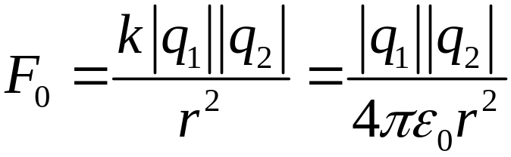
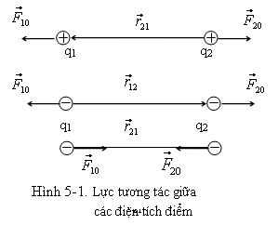

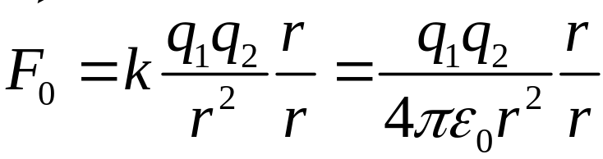
Trong đó: hằng số điện
ε₀ = 8,86.10-12C²/Nm²
hệ số k = 1/4πε₀ = 9.10⁹ Nm²/C².
Nếu gọi véctơ khoảng cách giữa hai
điện tích là có phương nằm trên đường thẳng nối hai
điện tích đó, có chiều hướng về điện tích mà ta muốn xác
định lực tác dụng lên điện tích ấy và có độ lớn bằng khoảng
cách giữa hai điện tích điểm.

Slide 5
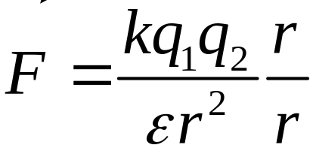
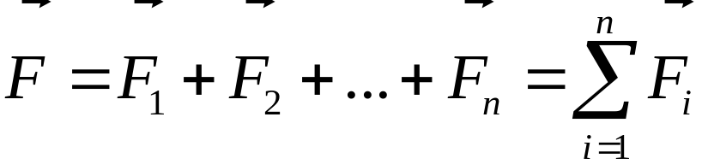
Nếu hai điện tích điểm q₁, q₂ được đặt trong một môi trường
bất kỳ thì lực tương tác giữa chúng:
trong đó ε là một đại lượng không thứ nguyên đặc trong cho
tính chất điện của môi trường và được gọi là hằng số điện
môi của môi trường. đối với chân không ε = 1, còn đối với
không khí ε ≈ 1
4. Nguyên lý chồng chất các lực điện
Xét một hệ điện tích điểm q₁, q₂, .... q_{n} được phân bố rời rạc
trong không gian và một điện tích điểm q₀ đặt trong không
gian đó. Gọi F₁, F₂,…,F_{n} lần lượt là các lực tác dụng của q₁,
q₂, .... q_{n} lên điện tích q₀ thì tổng hợp các lực tác dụng lên q₀

Slide 6

§2. ĐIỆN TRƯỜNG
1. Khái niệm điện trường
Trong không gian bao quanh mỗi điện tích có xuất hiện một
môi trường vật chất đặc biệt gọi là điện trường. Tính chất
cơ bản của điện trường là mọi điện tích đặt trong điện
trường đều bị điện trường đó tác dụng lực.
2. Véctơ cường độ điện trường
a.Định nghĩa
Tại một điểm M nào đó trong điện trường ta lần lượt đặt
điện tích thử q₀ rồi đo lực do điện trường tác dụng lên q₀.
Thực nghiệm cho thấy không phụ thuộc vào q₀ mà chỉ
phụ thuộc vào vị trí của M trong điện trường

Slide 7
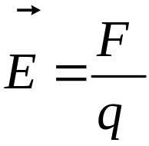
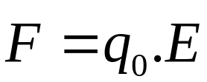
Định nghĩa: “Véctơ cường độ điện trường tại một điểm là
đại lượng đặc trưng cho điện trường tại điểm đó về phương
diện tác dụng lực, có trị véctơ bằng lực tác dụng của điện
trường lên một đơn vị điện tích dương đặt tại điểm đó.
Trong hệ đơn vị SI, đơn vị đo là Vôn/mét: V/m.
Nếu q > 0 thì cùng chiều với
Nếu q < 0 thì ngược chiều với .

Slide 8
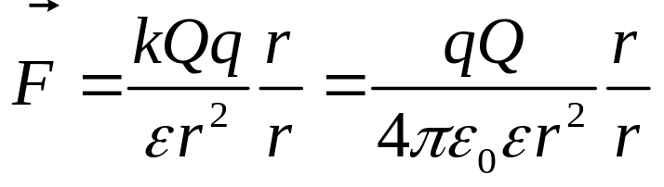
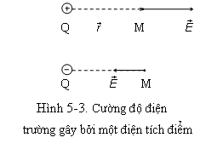
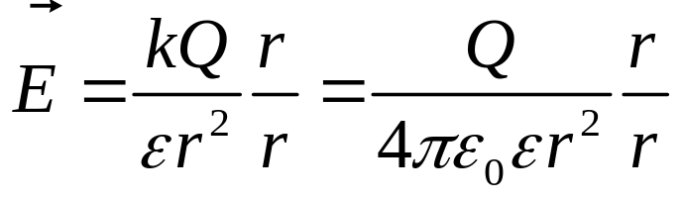
3. Véctơ cường độ điện trường gây ra bởi một điện tích điểm
Ta hãy xác định véctơ cường độ điện trường tại một điểm M
cách điện tích Q một khoảng r. Muốn vậy tại điểm M ta đặt
một điện tích điểm q có trị số đủ nhỏ. Khi đó theo định luật
Coulomb, lực tác dụng của điện tích Q lên điện tích q bằng:
Véctơ cường độ điện trường do điện
tích điểm Q gây ra tại điểm M là:
- Nếu Q > 0 thì E hướng ra xa khỏi điện tích Q.
- Nếu Q < 0 thì E hướng vào điện tích Q.

Slide 9
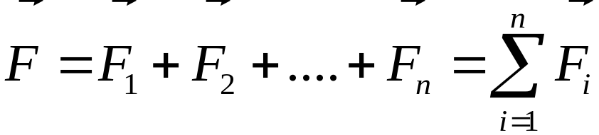
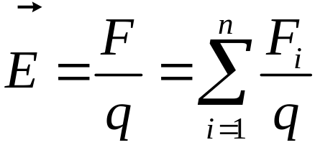
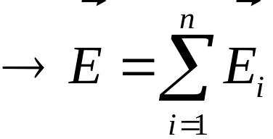
4. Véctơ cường độ điện trường gây ra bởi một hệ vật
mang điện - Nguyên lý chồng chất điện trường
a.Cường độ điện trường gây ra bởi hệ điện tích điểm
phân bố rời rạc
Xét hệ điện tích điểm Q₁, Q₂, ..., Q_{n} được phân bố rời rạc
trong không gian. Lực tổng hợp tác dụng lên điện tích q
đặt trong điện trường của hệ điện tích điểm là:
Véctơ cường độ điện trường tổng hợp tại M bằng:

Slide 10
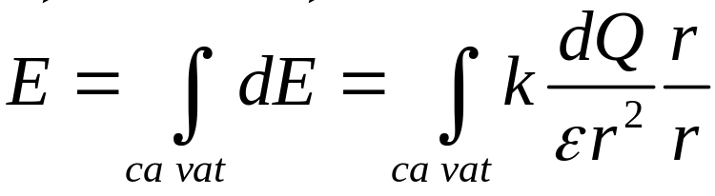
Nguyên lý chồng chất điện trường:“Véctơ cường độ điện
trường gây ra bởi một hệ điện tích điểm bằng tổng các véctơ
cường độ điện trường gây ra bởi từng điện tích điểm của
hệ”.
b. Cường độ điện trường gây bởi hệ điện tích điểm phân bố
liên tục
Để tính cường độ điện trường gây bởi vật này ta tưởng tượng
chia vật thành nhiều phần nhỏ sao cho điện tích dQ trên mỗi
phần đó có thể xem là điện tích điểm.
Véctơ cường độ điện trường do vật mang điện gây ra tại
điểm M

Slide 11
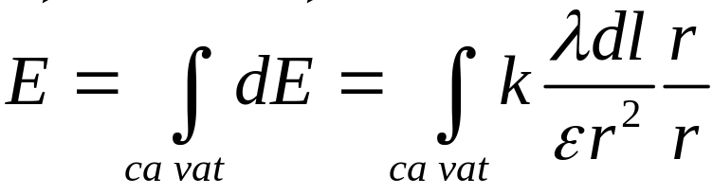
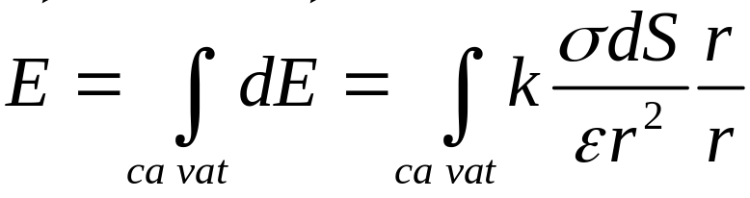
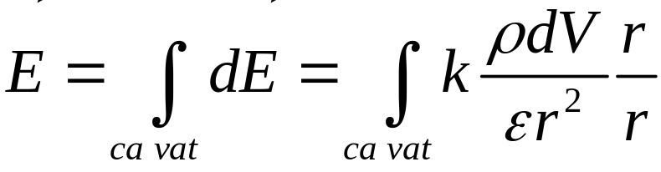
+ Nếu vật là sợi dây (L) với mật độ điện tích dài λ(C/m)
+ Nếu vật mang điện là một mặt S với mật độ điện tích mặt σ (C/m2)
+ Nếu vật mang điện là một khối có thể tích V với
mật độ điện tích khối ρ(C/m3)

Slide 12
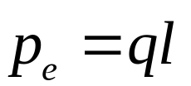
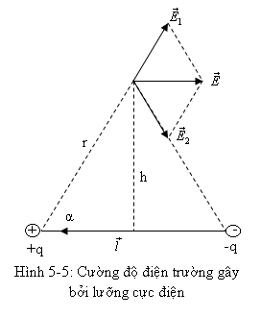
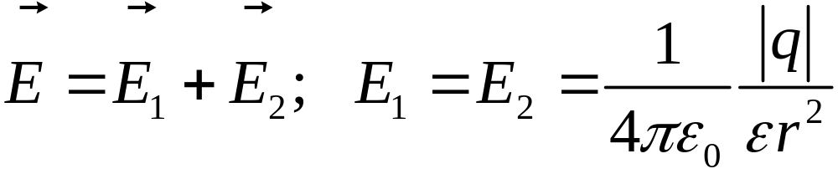
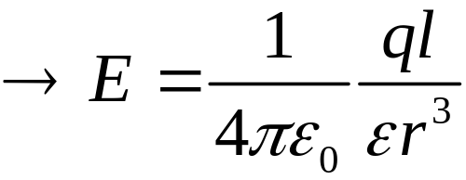
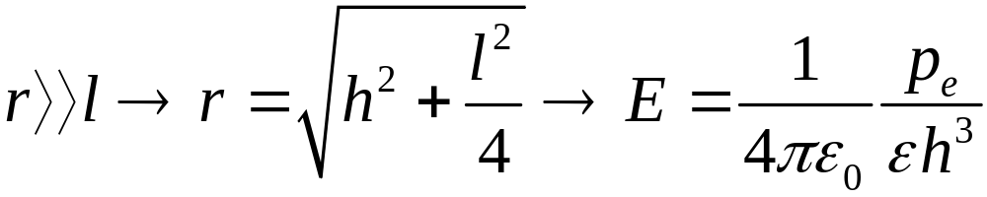
Ví dụ 1:Lưỡng cực điện: Lưỡng cực điện là một hệ hai điện
tích điểm có độ lớn bằng nhau nhưng trái dấu +q và –q, cách
nhau một đoạn l rất nhỏ so với khoảng cách từ lưỡng cực
điện tới những điểm đang xét của trường.
Véctơ mômen lưỡng cực điện được định nghĩa là:
trong đó là véctơ khoảng cách giữa hai điện tích đó, hướng
từ điện tích (-q) đến (+q).
Cường độ điện trường tại điểm M nằm
trên mặt phẳng trung trực lưỡng cực

Slide 13
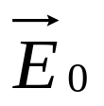
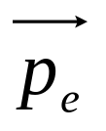
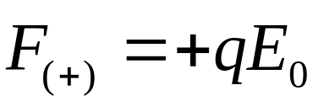
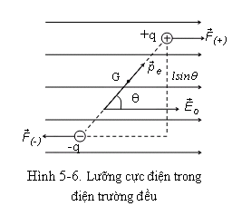
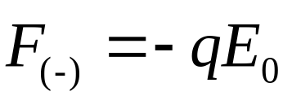
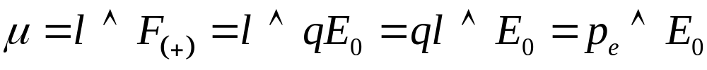
4. Lưỡng cực điện đặt trong điện trường
Giả sử lưỡng cực điện được đặt trong điện trường đều và
nghiêng với một góc θ (hình 5-6). Khi đó điện trường
tác dụng lên điện tích +q và –q một lực là:
Hai lực này cùng phương, ngược
chiều nhau và có cùng độ lớn.
Chúng tạo thành một ngẫu lực làm
quay lưỡng cực điện xung quanh một
trục đi qua khối tâm G của hệ hai điện tích +q và –q .
Mômen của ngẫu lực này bằng

Slide 14

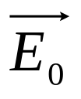
Mômen có tác dụng làm quay lưỡng cực điện theo chiều
(trong hình 5-6 là theo chiều kim đồng hồ) sao cho trùng
với hướng của điện trường .

Slide 15
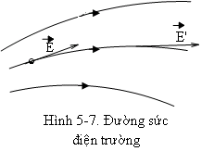
§3. ĐIỆN THÔNG
1. Đường sức điện trường
Để mô tả dạng hình học của điện trường người ta dùng
đường sức điện trường.
Đường sức điện trường là một đường
cong mà tiếp tuyến tại mỗi điểm của
nó trùng với phương của véctơ cường
độ điện trường tại điểm đó, còn chiều
của nó là chiều của véctơ cường độ điện trường
-Người ta qui ước vẽ số đường sức điện trường qua một đơn
vị diện tích đặt vuông góc với đường sức tỉ lệ với độ lớn
của cường độ điện trường tại điểm đang xét.
-Tập hợp các đường sức điện trường được gọi là điện phổ

Slide 16
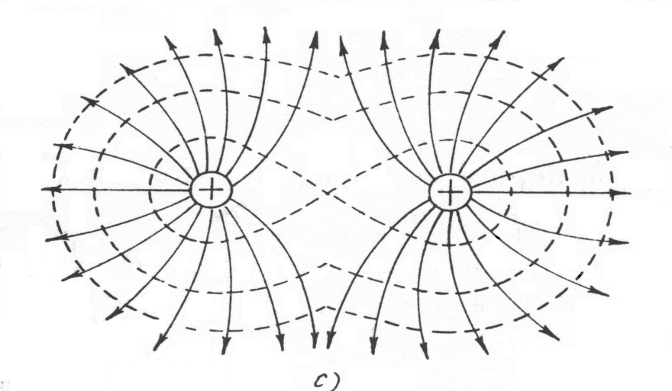
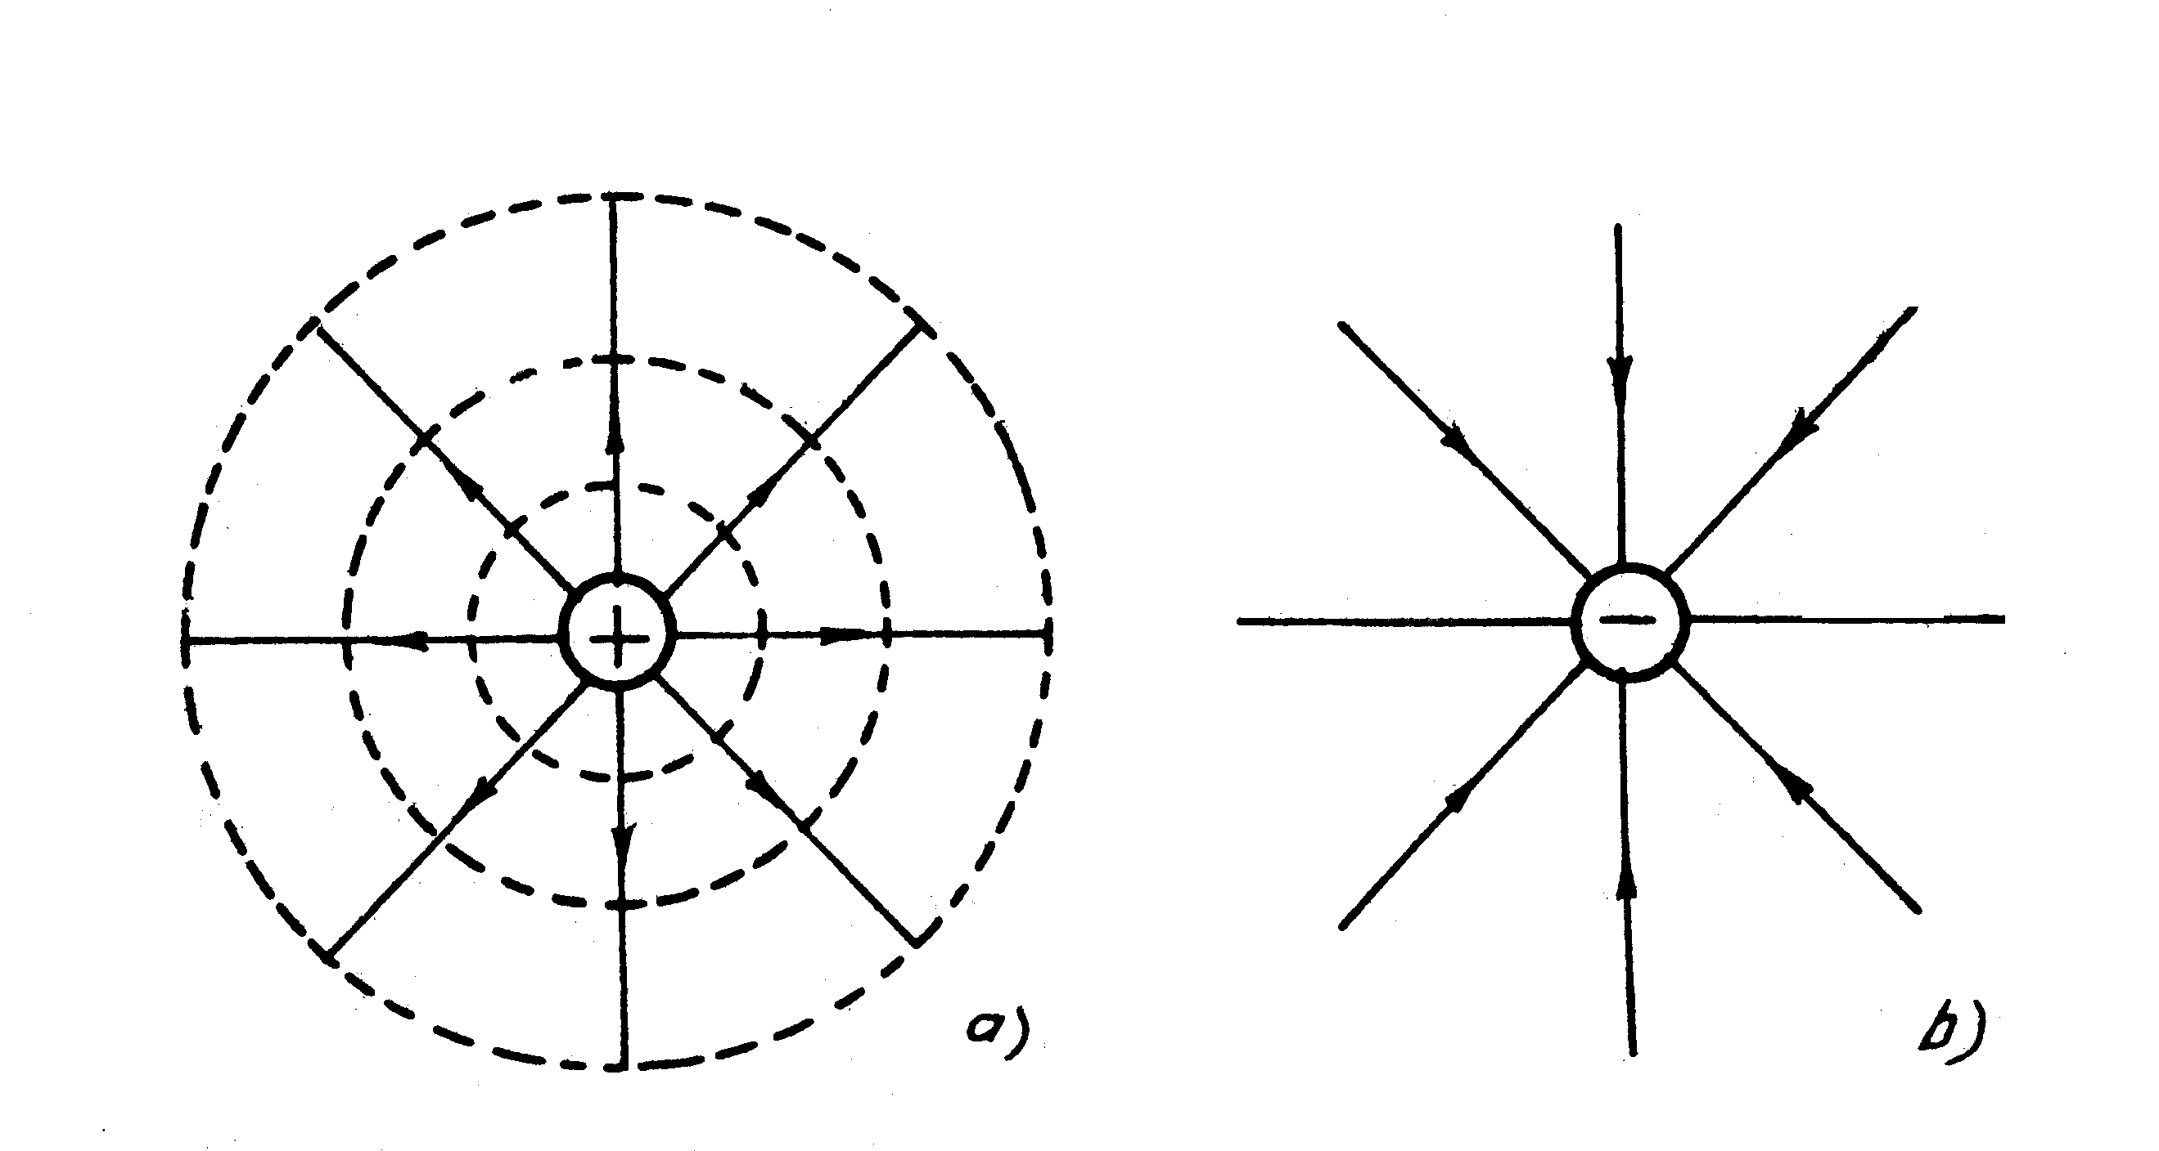
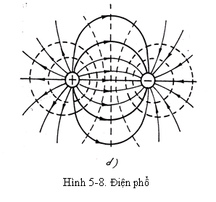
Từ qui ước trên, qua điện phổ nếu chỗ nào mật độ đường sức
lớn (dày) thì nơi đó điện trường mạnh, còn nơi nào mật độ
đường sức nhỏ (thưa) thì nơi ấy điện trường yếu. Với điện
trường đều điện phổ là những đường thẳng song song cách đều nhau.

Slide 17
Nhận xét
Đường sức điện trường xuất phát từ điện tính dương, tận cùng trên điện tích âm.
Đường sức của điện trường tĩnh là những đường cong hở.
Các đường sức điện trường không cắt nhau vì tại mỗi điểm trong điện trường véctơ cường độ diện trường chỉ có một hướng xác định.

Slide 18
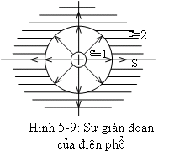

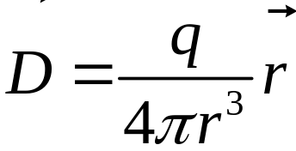
2. Véctơ cảm ứng điện
a. Sự gián đoạn của đường sức điện trường
Khi đi qua mặt phân cách của hai môi trường có hằng số
điện môi ε khác nhau thì cường độ điện trường E biến thiên
đột ngột. Vì vậy điện phổ bị gián đoạn ở bề mặt phân cách
hai môi trường. điện phổ bị gián đoạn trên mặt S.
Véc tơ cảm ứng điện:Trong trường
hợp môi trường là đồng nhất,
người ta định nghĩa:
Véctơ điện cảm do điện tích điểm
q gây ra tại một điểm cách q một
khoảng r :

Slide 19
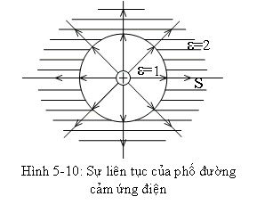
Tương tự như đường sức điện trường, người ta định nghĩa
và mô tả điện trường bằng đường cảm ứng điện.
Đường cảm ứng điện là một đường
cong mà tiếp tuyến tại mỗi điểm của
nó trùng với phương của véctơ cảm
ứng điện tại điểm đó, còn chiều của
nó là chiều của véctơ cảm ứng điện
-Người ta qui ước vẽ số cảm ứng điện
qua một đơn vị diện tích đặt vuông góc với đường sức tỉ lệ
với độ lớn của vảm ứng điện tại điểm đang xét.

Slide 20
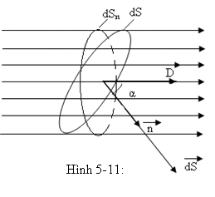
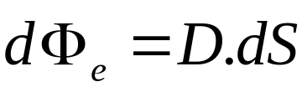

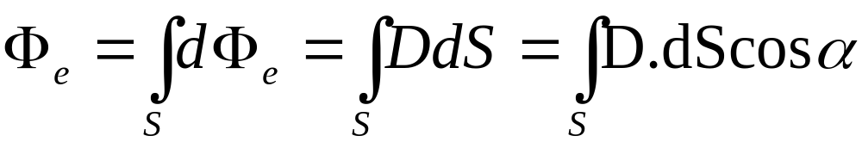
3. Điện thông :Để thiết lập mối liên hệ giữa véc tơ cảm ứng
điện và điện tích gây ra nó người ta đưa ra khái niệm điện
thông hay thông lượng cảm ứng điện.
Xét diện tích phẳng S đặt trong điện trường bất kỳ. Ta chia S
thành các diện tích dS vô cùng nhỏ để coi điện trường qua
dS là đều.
Điện thông gửi qua diện tích dS :
là véc tơ diện tích : có phương chiều
trùng với véc tơ pháp tuyến của dS, độ
lớn bằng dS và điện thông gửi qua toàn mặt S là:

Slide 21
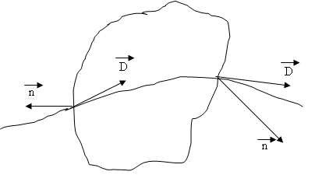
Chú ý: Điện thông là một đại lượng đại số, dấu của nó phụ
thuộc vào trị số của góc α (nhọn hay tù).
Đối với mặt kín S người ta quy ước chọn chiều dương của véc tơ pháp tuyến là chiều đi ra khỏi mặt kín, vì vậy những nơi mà véc tơ cảm ứng điện đi vào mặt kín điện thông tương ứng là âm, những nơi mà véc tơ cảm ứng điện ra khỏi mặt kín điện thông tương ứng là dương.
Ý nghĩa : Điện thông qua diện tích dS là một đại lượng có độ lớn tỷ lệ với số đường cảm ứng điện vẽ qua diện tích đó.

Slide 22


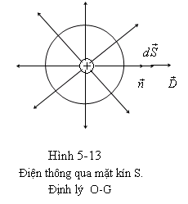
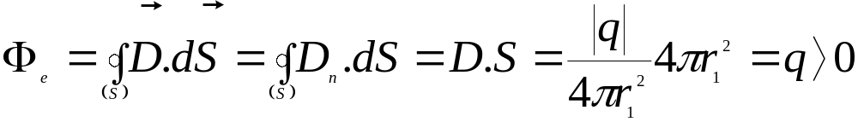
§4. ĐỊNH LÝ ÔXTRÔGRATXKI – GAUSS (O – G)
1.Thiết lập định lý
Xét một điện tích điểm dương q đặt cố định tại điểm O.
Điện tích q tạo ra một trường tĩnh điện xung quanh nó.
Tưởng tượng một mặt cầu S₁ (tâm O, bao quanh q) có bán
kính r₁. Qui ước chiều dương của pháp tuyến trên mặt cầu
hướng ra ngoài. Vì lý do đối xứng nên:
có độ lớn như nhau tại mọi điểm trên mặt cầu S.
cho nên D_{n} = D
Điện thông qua mặt cầu S là:
điện thông dương vì đi ra khỏi mặt kín S

Slide 23

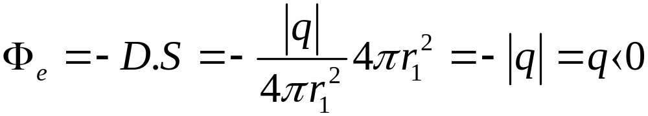
Khi q<0 thì
điện thông âm vì đường sức đi vào mặt kín S.
- Nếu chọn mặt cầu S₂ bao quanh q có bán kính r₂ lớn hơn
r₁ thì tương tự ta cũng có điện thông gửi qua mặt cầu S₂
bằng q.
-Nếu chọn mặt kín S₃ có hình dạng bất kỳ nằm giữa S₁ và
S₂ thì điện thông gửi qua S₃ cũng bằng q.
-Nếu mặt kín S không bao quanh q thì có bao nhiêu đường
cảm ứng điện đi vào S cũng có bấy nhiêu đường cảm
ứng điện đi ra khỏi S, nên ta có φ_{e} = φ_{e(vào)} + φ_{e(ra)} = 0.

Slide 24
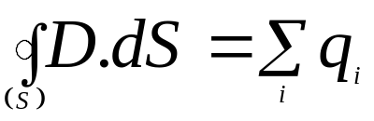
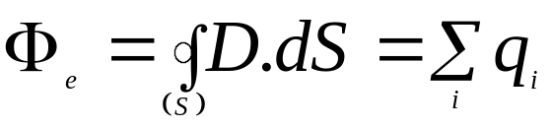

-Nếu bên trong mặt kín S có nhiều điện tích thì điện thông
qua S bằng tổng đại số các điện thông thành phần, tức là:
2. Phát biểu định lý: Điện thông qua một mặt kín bằng
tổng đại số các điện tích nằm trong mặt kín đó:
3. Dạng vi phân của định lý O – G
Nếu điện tích trong thể tích V điện tích được phân bố liên
tục với mật độ điện tích khối ρ(x,y,z) thì mối liên hệ giữa
véctơ E tại một điểm bất kỳ trong điện trường với mật độ
điện tích khối ρ cũng tại điểm đó được mô tả bằng định lý
O – G dạng vi phân như sau: .

Slide 25
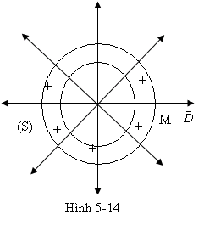
4.ví dụ :
ví dụ 1. Xác định cường độ điện trường gây bởi một mặt
cầu tâm O, bán kính R, tích điện đều với điện tích q tại một
điểm ở bên ngoài và tại một điểm ở bên trong mặt cầu đó.
Giải: Đối với điểm M ở ngoài mặt cầu, cách tâm O một
khoảng r₁ > R.
Vì mặt cầu tích điện đều nên hệ đường
sức có tính chất đối xứng cầu, nghĩa là
véc tơ cường độ điện trườngtại một điểm
bất kỳ phải hướng qua tấm cầu.
Qua điểm M chọn mặt kín S là mặt cầu
tâm q, bán kính r₁

Slide 26
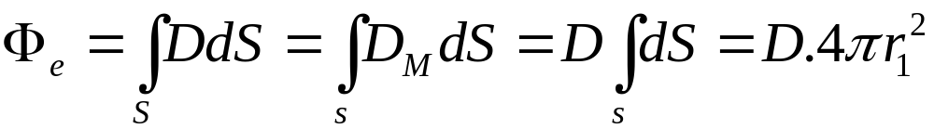
Đối với điểm N ở trong mặt cầu, cách tâm O một khoảng
r₂ < R.
Tương tự ta có
Nhận xét: ở ngoài mặt cầu tích điện đều điện trường giống
như điện trừờng gây bởi điện tích điểm có cùng độ lớn đặt
tại tâm cầu, ở trong mặt cầu điện trường bằng không

Slide 27
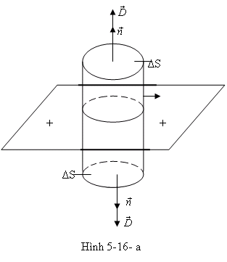
ví dụ 2. Xác định điện trường của một mặt phẳng vô hạn
tích điện đều với mật độ điện mặt σ>0.
Giải: Vì điện tích phân bố đối xứng phẳng nên véctơ cảm
ứng điện tại một điểm bất kỳ trong điện trường sẽ có
phương vuông góc với mặt phẳng mang điện, hướng ra xa
khỏi mặt phẳng và độ lớn của chỉ có thể phụ thuộc vào
khoảng cách từ điểm đang xét tới mặt phẳng.
Vẽ qua M một mặt trụ kín mà điểm M
thuộc vào một trong hai mặt đáy có
diện tích là ΔS, cả hai mặt đáy cùng
song song và cách đều mặt phẳng tích
điện, còn các đường sinh thì vuông
góc với mặt phẳng (Hình 5-16-a).

Slide 28
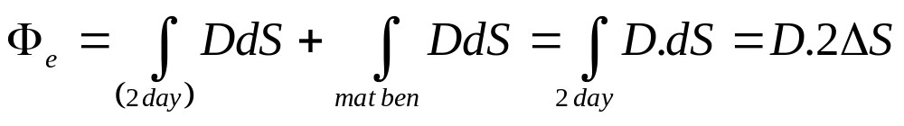
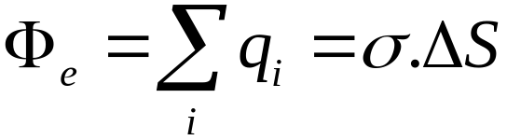


Theo định nghĩa:
Theo định lý O-G
D.2ΔS = σ.ΔS

Slide 29



Ví dụ 3. Xác định điện trường của hai mặt phẳng song song,
vô hạn, tích điện trái dấu và bằng nhau về độ lớn
Tại mỗi điểm ở trong điện trường:(hình 5-16-b)
Tại mỗi điểm ở ngoài điện trường:

Slide 30

Ví dụ 4: Điện trường của mặt trụ thẳng dài vô hạn mang điện
đều: Gỉa sử mặt trụ thẳng dài vô hạn có bán kính R, mật độ
mặt σ mang điện dương. Vì lý do đối xứng, véc tơ cảm ứng
điện tại mọi điểm bất kỳ trong điện trường của mặt trụ có
phương vuông góc với mặt trụ và có độ lớn D.
- Qua điểm M cần khảo sát cách trục trụ một khoảng r (r > R)
chọn mặt kín S là mặt trụ kín đồng trục
với mặt trụ mang điện, có các đường
sinh song song với trục, có hai đáy
vuông góc với trục và áp dụng định lý
O – G cho mặt kín đó và cách nhau
một khoảng.
Theo định nghĩa:

Slide 31




Tại mọi điểm của mặt bên: D_{n} = D = const, do đó:
Tại mọi điểm của hai đáy:
Áp dụng định l ý O –G:

Slide 32



§6. CÔNG CỦA LỰC TĨNH ĐIỆN - ĐIỆN THẾ
1. Công của lực tĩnh điện
Xét điện tích điểm +q đặt trong điện trường tĩnh gây bởi điện
tích điểm +Q đứng yên. Dưới tác dụng của lực tĩnh điện điện
tích +q di chuyển theo một đường cong MN (hình 5-17).
Giả sử ở thời điểm t điện tích +q có vị trí là điểm A trên quỹ
đạo MN. Tại đó lực tĩnh điện do Q tác dụng lên q được xác
định bởi:
Công nguyên tố của lực tĩnh điện trong
chuyển dời vi phân này được tính là:

Slide 33



Theo hình vẽ 5-17, có thể xem B’B = dr ≈ AA’ = dl.cosα;
Vậy công của lực tĩnh điện trong sự dịch chuyển của điện
tích q từ M đến N sẽ bằng:
Xét hệ điện tích điểm đứng yên Q₁, Q₂,...., Q_{n}. Theo nguyên
lý chồng chất điện trường và cách tính tương tự :
trong đó r_{iM} và r_{iN} lần lượt là khoảng cách từ điện tích Q_{i}
đến các điểm M và N.

Slide 34

Ta thấy công của lực tĩnh điện trong quá trình dịch chuyển
điện tích q trong điện trường có hai đặc điểm là:
Không phụ thuộc vào dạng đường cong dịch chuyển mà chỉ phụ thuộc vào vị trí điểm đầu và điểm cuối của dịch chuyển.
Nếu q dịch chuyển theo một đường cong kín (r_{M} = r_{N}) thì công của lực tĩnh điện A = 0 vì
Vậy:
+ Trường tĩnh điện là trường thế lực tĩnh điện là lực thế.
+ Lưu số của véctơ cường độ điện trường (tĩnh) dọc theo một đường cong kín bằng không.

Slide 35



2. Thế năng của điện tích trong điện trường
Trong cơ học ta đã biết khi di chuyển một chất điểm giữa
hai vị trí trong trường thế, công của lực thế có độ lớn bằng
hiệu thế năng của chất điểm đó tại hai vị trí đó . Ta có
Xét điện tích điểm q di chuyển trong điện trường điện tích
điểm Q, ta có:
Thế năng của điện tích q tại một điểm trong điện trường:

Slide 36



trong đó C là hằng số tùy ý. Người ta quy ước chọn gốc tính
thế năng ở xa vô cùng bằng không, do đó C = 0
Thế năng của điện tích q tại một điểm trong điện trường:
Thế năng của điện tích điểm q trong điện trường của hệ điện
tích điểm Q_{i}
Thế năng của điện tích điểm q trong điện trường bất kỳ:

Slide 37


3. Điện thế - Hiệu điện thế
a. Điện thế
Ta thấy tỉ số W/q không phụ thuộc vào độ lớn của điện tích q
mà chỉ phụ thuộc vào các điện tích gây ra điện trường và vào
vị trí của điểm đang xét trong điện trường.
Điện thế tại một điểm trong điện trường:
- Điện thế do một điện tích điểm Q gây ra tại một điểm cách
Q một khoảng bằng r:

Slide 38


- Điện thế do một hệ điện tích điểm gây ra tại một điểm trong
điện trường:
- Điện thế tại một điểm M trong điện trường bất kỳ:
Chú ý: Điện thế là đại lượng đại số, vô hướng

Slide 39
b. Hiệu điện thế
từ các biểu thức trên ta có công của lực điện trường di chuyển
điện tích diểm q từ m đến N:
A_{MN} = W_{M} – W_{N} = q (V_{M} - V_{N})
Vậy: Công của lực tĩnh điện trong sự dịch chuyển điện tích
điểm q từ điểm M tới điểm N trong điện trường bằng tích số
của điện tích q với hiệu điện thế giữa hai điểm M và N đó.
Nếu lấy q = +1 đơn vị điện tích và chọn điểm N ở xa vô
cùng thì V_{M} – V = A_{M∞}, mà ta đã qui ước W∞ = 0 ⇔ V∞ = 0
nên V_{M} = A_{M∞},
“Điện thế tại một điểm trong điện trường là một đại lượng
về trị số bằng công của lực tĩnh điện trong sự dịch chuyển
một đơn vị điện tích dương từ điểm đó ra xa vô cùng.

Slide 40

- Một vật tích điện Q được phân bố liên tục, khi đó muốn
tính điện thế tại một điểm nào đó trong điện trường do Q tạo
ra thì chia vật thành các dq rất nhỏ coi là điện tích điểm.
Điện thế do vật gây ra tại một điểm:
Chú ý:
- Đơn vị đo điện thế và hiệu điện thế trong hệ SI là Vôn, kí hiệu là V.
- Trong kỹ thuật, người ta thường chọn điện thế của đất hoặc của những vật nối đất bằng không. Khi đó nói điện thế của một điểm nào đó chính là nói về hiệu điện thế giữa điểm đó với đất.

Slide 41
§7. LIÊN HỆ GIỮA VÉCTƠ CƯỜNG ĐỘ ĐIỆN TRƯỜNG VÀ ĐIỆN THẾ
1. Mặt đẳng thế
a. Định nghĩa : Mặt đẳng thế là quỹ tích của những điểm có cùng điện thế ở trong điện trường (V = const).
b. Tính chất của mặt đẳng thế
- Công của lực tĩnh điện trong sự dịch chuyển một điện tích
bất kỳ trên một mặt đẳng thế bằng không.
Thực vậy, với hai điểm M và N bất kỳ trên mặt đẳng thế
(V_{M} = V_{N}) thì công của lực tĩnh điện khi dịch chuyển điện
tích q giữa hai điểm này sẽ bằng:
A_{MN} = q (V_{M} – V_{N}) = 0
- Tại mọi điểm trên mặt đẳng thế, véctơ cường độ điện
trường có phương vuông góc với mặt đẳng thế

Slide 42
2. Mối liên hệ giữa E và V
Véctơ cường độ điện trường và điện thế V tại một điểm nào
đó là hai đại lượng đặc trưng cho điện trường về hai
phương diện khác nhau:
- Véctơ cường độ điện trường đặc trưng về phương diện tác
dụng lực
-Điện thế V đặc trưng về phương diện công – năng lượng
Do đó giữa hai đại lượng này, phải có mối liên hệ với nhau.
Ta sẽ thiết lập mối quan hệ đó.

Slide 43



Xét hai điểm M và N rất gần nhau trong điện trường: điểm
M thuộc mặt đẳng thế có điện thế V, còn điểm N thuộc
mặt đẳng thế có điện thế V + dV (với dV > 0).
Giả sử dưới tác dụng của lực tĩnh điện, một điện tích q
dịch chuyển từ điểm M đến điểm N nói trên. Khi đó công
của lực tĩnh điện trong dịch chuyển này bằng:
Mặt khác:
dA = q(V_{M} – V_{N}) = q [V–(V +dV)]
= -qdV
Do đó ta có:

Slide 44



tức là cosα < 0
Ta suy ra các kết luận sau:
a. Véctơ cường độ điện trường luôn luôn hướng theo chiều giảm của điện thế (góc α tù).
b. Hình chiếu của lên một phương nào đó về trị số bằng độ giảm điện thế trên một đơn vị dài của phương đó:
c. Lân cận một điểm trong điện trường, điện thế biến thiên nhiều (nhanh) nhất theo phương pháp tuyến với mặt đẳng thế (hay theo phương của đường sức điện trường vẽ qua điểm đó).

Slide 45

3. Ứng dụng
a.Xác định hiệu điện thế giữa hai mặt phẳng song song vô
hạn mang điện đều, trái dấu và bằng nhau về độ lớn
Như ta đã biết điện trường giữa hai mặt phẳng song song vô
hạn, mang điện đều, trái dấu và bằng nhau về độ lớn là điện
trường đều, các đường sức điện trường có phương vuông góc
với hai mặt phẳng. Gọi V₁ và V₂ lần lượt là điện thế của mặt
phẳng mang điện dương và mặt phẳng mang điện âm, d là
khoảng cách giữa hai mặt phẳng đó.
Cường độ điện trường về trị số bằng độ giảm điện thế trên
một đơn vị chiều dài :

Slide 46


b. Xác dịnh hiệu điện thế giữa hai điểm trong điện trường
của một mặt cầu mang điện đều
Gỉa sử muốn xác định hiệu điện thế giữa hai điểm M, N cách
tâm mặt cầu mang điện đều một khoảng r_{M}, r_{N} , trong đó
R< r_{M}< r_{N}, ta có :
Trong trường hợp rM = R, rN = ∞, ta sẽ tìm được biểu thức
điện thế của một mặt cầu mang điện đều :

Slide 47

Vậy đối với mặt cầu tích điện đều, điện thế tại mọi điểm bên
trong mặt cầu bằng điện thế tại mọi điểm trên mặt cầu và là
điện thế của quả cầu, điện thế tại mọi điểm ngoài mặt cầu
giống như điện thế do một điện tích điểm gây ra đặt tại tâm
c. Xác định hiệu điện thế giữa hai điểm trong điện trường
của mặt trụ thẳng dài vô hạn mang điện đều
Hiệu điện thế tại hai điểm M, N nằm cách trục của mặt trụ
những đoạn r_{M}, r_{N} được xác định :

